Slide 1
데이터구조와 알고리즘
(Data type, Linear data structure)
남춘성

Slide 2
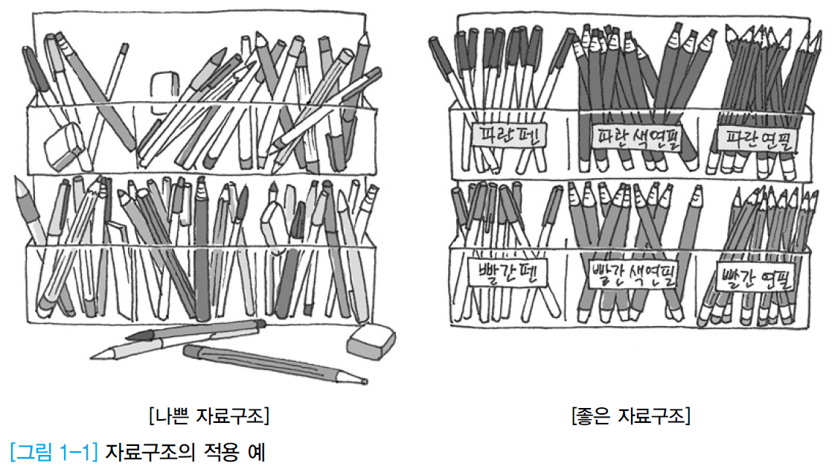
1. 자료구조 개요
자료구조란?
자료를 효율적으로 사용하기 위해서 자료의 특성에 따라서 분류하여 구성하고 저장 및 처리하는 모든 작업

Slide 3
1. 자료구조 개요
자료구조의 역할
컴퓨터 프로그래밍에 있어서 가장 기초적인 학문분야
컴퓨터 프로그램의 기본 골격
프로그램이 효율적이고 안전하게 동작하게 하기 위해서 반드시 필요
간과하기 쉬운 경우
프로그램의 크기가 작은 경우
대형 프로젝트의 초기 단계
→ 구조적인 결함 발생

Slide 4
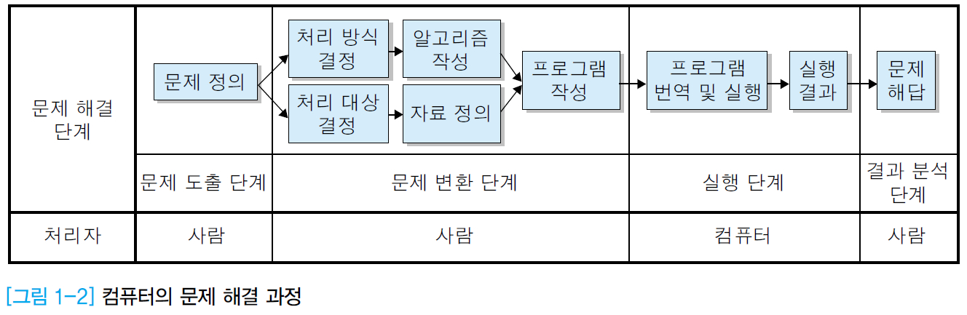
1. 자료구조 개요
컴퓨터 분야에서 자료구조를 왜 배워야 하는가?
컴퓨터가 효율적으로 문제를 처리하기 위해서는 문제를 정의하고 분석하여 그에 대한 최적의 프로그램을 작성해야 한다.
자료구조에 대한 개념과 활용 능력 필요!

Slide 5
1. 자료구조 개요
프로그램의 구조
자료(데이터,data)와 명령으로 구성
Program
Data + Order
예 | 프로그램의 공통점
 | Order | Data
윈도우 탐색기 | 파일의 복사, 이동 및 삭제 | 파일 및 폴더의 계층 구조 정보
전자사전 | 단어 검색 | 단어의 철자 및 의미

Slide 6
1. 자료구조 개요
자료구조
컴퓨터에 자료를 효율적으로 저장하는 방식
메모리(저장 공간) 절약 (Space Complexity)
프로그램 수행(실행) 시간 단축 (Time Complexity)
프로그램의 수행 시간 혹은 저장 공간을 고려한 자료구조의 설계
-> 프로그램이 어떻게 사용되는지에 따라 결정
(프로그램의 목적 및 기능에 부합하는 자료구조 설계)

Slide 7
1. 자료구조 개요
자료의 형태에 따른 분류
단순 구조
정수, 실수, 문자, 문자열, 등의 기본 자료형
선형 구조
자료들 간의 앞뒤 관계가 1:1의 선형 관계
리스트, 연결 리스트, 스택, 큐, 덱 등
비선형 구조
자료들 간의 앞뒤 관계가 ‘1:다’, 또는 ‘다:다’의 관계
트리 그래프 등
파일 구조
레코드의 집합인 파일에 대한 구조
순차파일, 색인 파일, 직접파일 등

Slide 8
2. 자료구조의 분류
자료의 형태에 따른 분류
단순 구조
정수, 실수, 문자, 문자열, 등의 기본 자료형
선형 구조
자료들 간의 앞뒤 관계가 1:1의 선형 관계
리스트, 연결 리스트, 스택, 큐, 덱 등
비선형 구조
자료들 간의 앞뒤 관계가 ‘1:다’, 또는 ‘다:다’의 관계
트리 그래프 등
파일 구조
레코드의 집합인 파일에 대한 구조
순차파일, 색인 파일, 직접파일 등

Slide 9
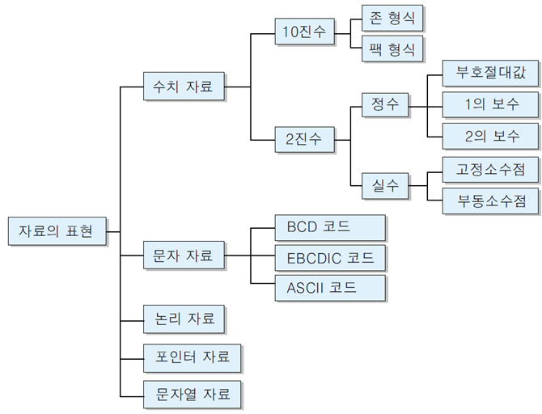
2. 자료구조의 분류
컴퓨터 내부에서 표현할 수 있는 자료의 종류

Slide 10
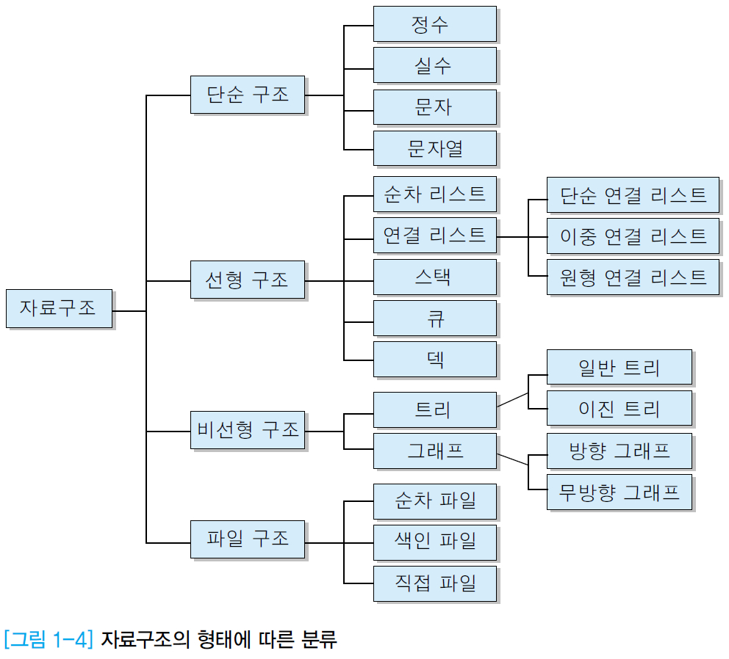
2. 자료구조의 분류
자료의 형태에 따른 분류
자료구조의 형태에 따른 분류 : [그림 1-4]

Slide 11
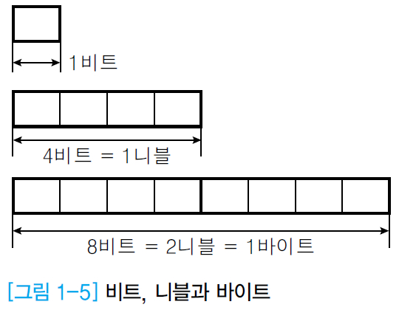
2. 자료의 표현
디지털 시스템에서의 자료 표현
숫자, 문자, 그림, 소리, 기호 등 모든 형식의 자료를 2진수 코드로 표현하여 저장 및 처리
2진수 코드란?
1과 0, On과 Off, 참(True)과 거짓(False)의 조합
2진수 코드의 단위

Slide 12
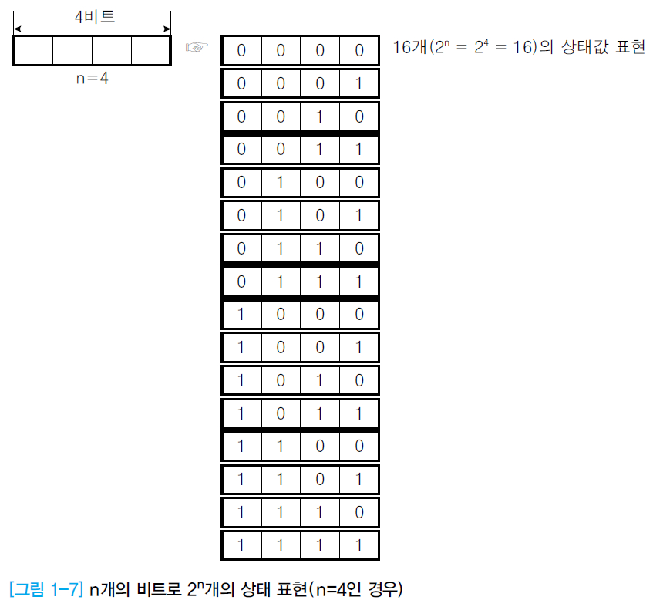
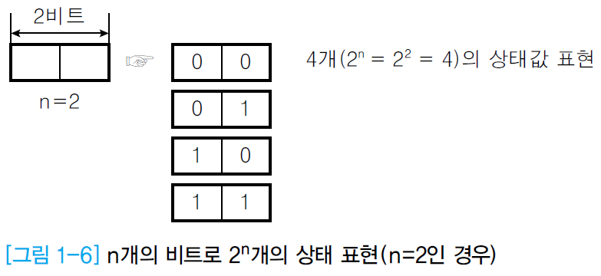
2. 자료의 표현
디지털 시스템에서의 자료 표현
n개의 비트로 2^{n}개의 상태수 표현
예) n = 2인 겨우 n = 4인 경우

Slide 13
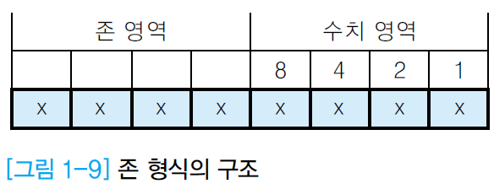
2. 자료의 표현 : 수치자료의 표현
10진수의 표현
존(Zone) 형식의 표현
10진수 한 자리를 표현하기 위해서 1바이트(8비트)를 사용하는 형식
존 영역
상위 4비트
1111로 표현
수치 영역
하위 4비트
표현하고자 하는 10진수 한 자리 값에 대한 2진수 값을 표시
존 형식의 구조

Slide 14
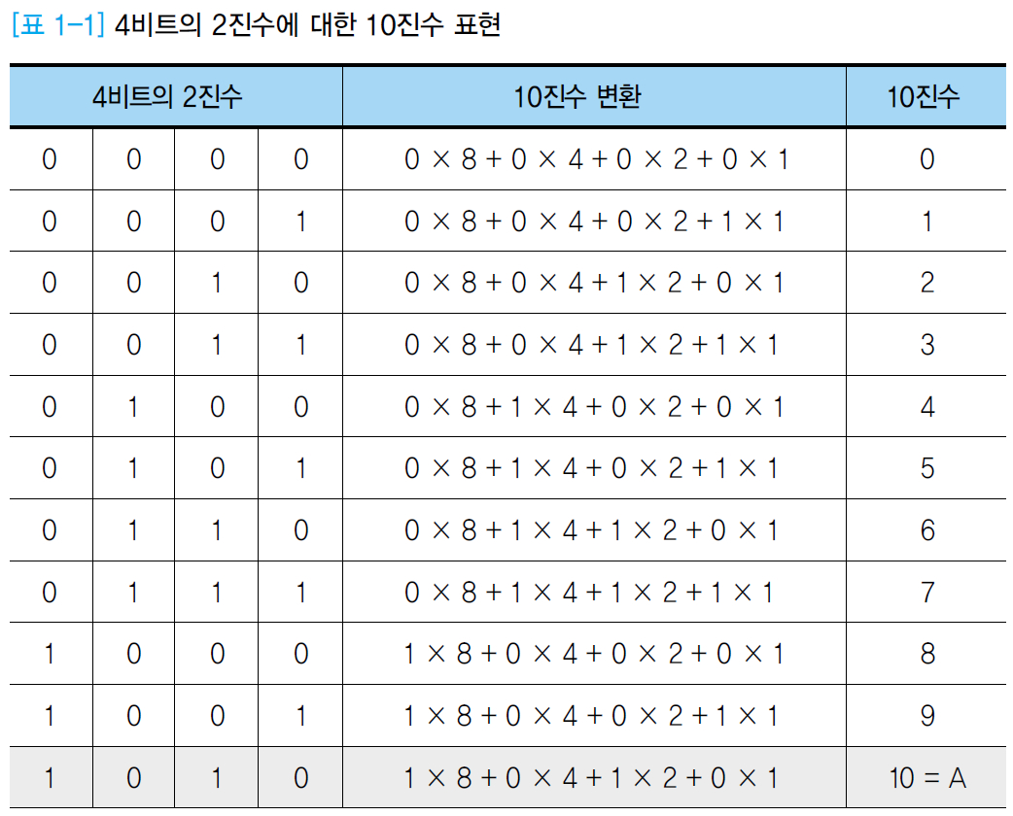
2. 자료의 표현 : 수치자료의 표현
10진수의 표현
수치 영역의 값 표현 : [표 1-1]

Slide 15
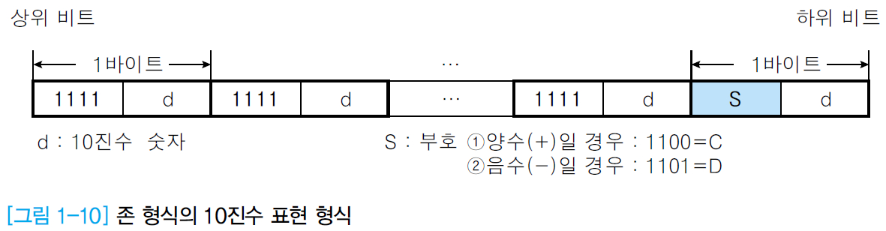
2. 자료의 표현 : 수치자료의 표현
10진수의 표현
여러 자리의 10진수를 표현하는 방법
10진수의 자릿수만큼 존 형식을 연결하여 사용
마지막 자리의 존 영역에 부호를 표시
양수(+) : 1100
음수(-) : 1101

Slide 16
2. 자료의 표현 : 수치자료의 표현
10진수의 표현
존 형식으로 10진수를 표현하는 예
+213
-213
1111 | 0010 | 1111 | 0001 | 1100 | 0011
F | 2 | F | 1 | C(+) | 3
2
1
3
1111 | 0010 | 1111 | 0001 | 1101 | 0011
F | 2 | F | 1 | D(-) | 3
2
1
3

Slide 17
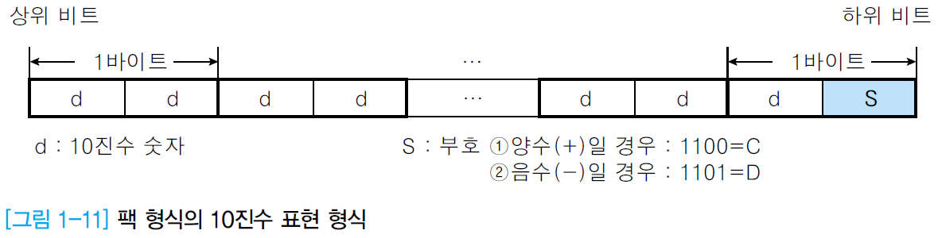
2. 자료의 표현 : 수치자료의 표현
10진수의 표현
팩(Pack) 형식의 표현
10진수 한 자리를 표현하기 위해서 존 영역 없이 4비트를 사용하는 형식
최하위 4비트에 부호를 표시
양수(+) : 1100

Slide 18
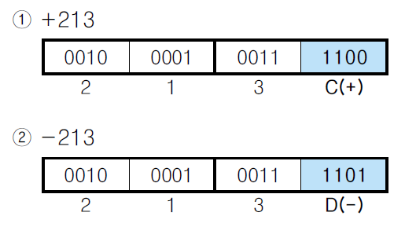
2. 자료의 표현 : 수치자료의 표현
10진수의 표현
팩 형식으로 10진수를 표현한 예

Slide 19
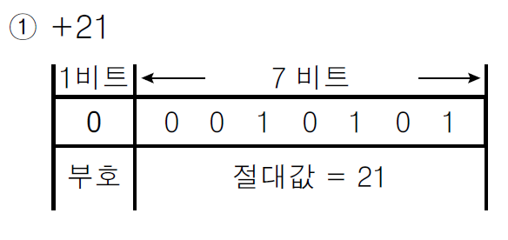
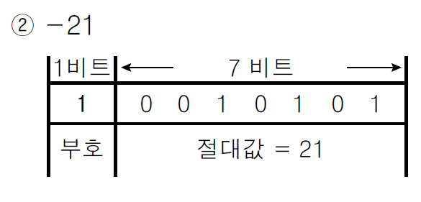
2. 자료의 표현 : 수치자료의 표현
2진수의 정수 표현
n비트의 부호 절대값 형식
최상위 1비트 : 부호 표시
양수(+) : 0
음수(-) : 1
나머지 n-1 비트 : 이진수 표시
1바이트를 사용하는 부호 절대값 형식의 예

Slide 20
2. 자료의 표현 : 수치자료의 표현
2진수의 정수 표현
1의 보수(1’ Complement) 형식
음수의 표현에서 부호 비트를 사용하는 대신 1의 보수를 사용하는 방법
n비트의 2진수를 1의 보수로 만드는 방법
n비트를 모두 1로 만든 이진수에서 변환하고자 하는 이진수를 뺀다.
예) 10진수 21을 1의 보수로 만들기(1바이트 사용)
1바이트 를 사용하는 1의 보수 형식의 예
+21 -21
1 1 1 1 1 1 1 1 - 0 0 0 1 0 1 0 1 | ☜ | 21의 2진수 값
1 1 1 0 1 0 1 0 | ☜ | 21의 1의 보수
0 | 0 0 1 0 1 0 1
← 21의 절대값 →
1 | 1 1 0 1 0 1 0
← 21의 1의 보수 →
☞ 부호절대값형식의 양수 표현과 같음!

Slide 21
2. 자료의 표현 : 수치자료의 표현
2진수의 정수 표현
2의 보수(2’ Complement) 형식
음수의 표현에서 부호 비트를 사용하는 대신 2의 보수를 사용하는 방법
n비트의 2진수를 2의 보수로 만드는 방법
1의 보수에 1을 더해준다.
예) 10진수 21을 2의 보수로 만들기(1바이트 사용)
1 1 1 1 1 1 1 1 - 0 0 0 1 0 1 0 1 | ☜ | 21의 2진수 값
1 1 1 0 1 0 1 0 + 1 | ☜ | 21의 1의 보수
1 1 1 0 1 0 1 1 | ☜ | 21의 2의 보수

Slide 22
2. 자료의 표현 : 수치자료의 표현
2진수의 정수 표현
2의 보수(2’ Complement) 형식
1바이트를 사용하는 2진 보수 형식의 예
+21 -21
2진수 정수의 세 가지 표현 방법에서 양수의 표현은 같고 음수의 표현만 다르다.
0 | 0 0 1 0 1 0 1
← 21의 절대값 →
1 | 1 1 0 1 0 1 1
← 21의 2의 보수 →
☞ 부호절대값형식의 양수 표현과 같음!

Slide 23
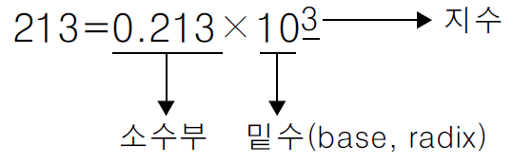
2. 자료의 표현 : 수치자료의 표현
2진수의 실수 표현
고정 소수점 표현
소수점이 항상 최상위 비트의 왼쪽 밖에 고정되어 있는 것으로 취급하는 방법
고정 소수점 표현의 00010101은 0.00010101의 실수 값을 의미
부동 소수점 형식의 표현
고정 소수점 형식에 비해서 표현 가능한 값의 범위가 넓다
실수를 구분하여 표현

Slide 24
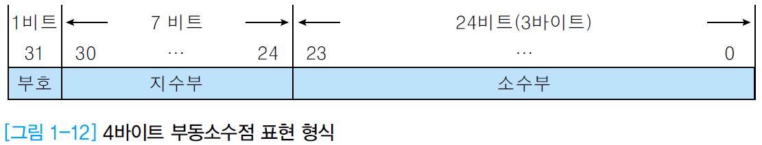
2. 자료의 표현 : 수치자료의 표현
2진수의 실수 표현
부동 소수점 형식의 표현
4바이트를 사용하는 부동 소수점 형식

Slide 25
2. 자료의 표현 : 문자자료의 표현
문자자료의 표현
문자에 대한 이진수 코드를 정의하여 사용
문자에 대한 이진수 코드표
BCD 코드
EBCDIC 코드
ASCII 코드

Slide 26
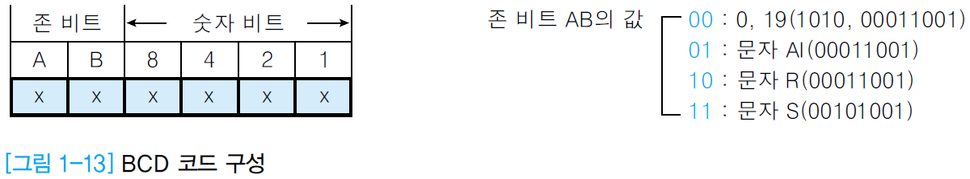
2. 자료의 표현 : 문자자료의 표현
BCD 코드
6비트를 사용하여 문자 표현
상위 2비트 : 존 비트
하위 4비트 : 2진수 비트
존 비트와 2진수 비트를 조합하여 10진수 0~9와 영어 대문자, 특수 문자를 표현

Slide 27
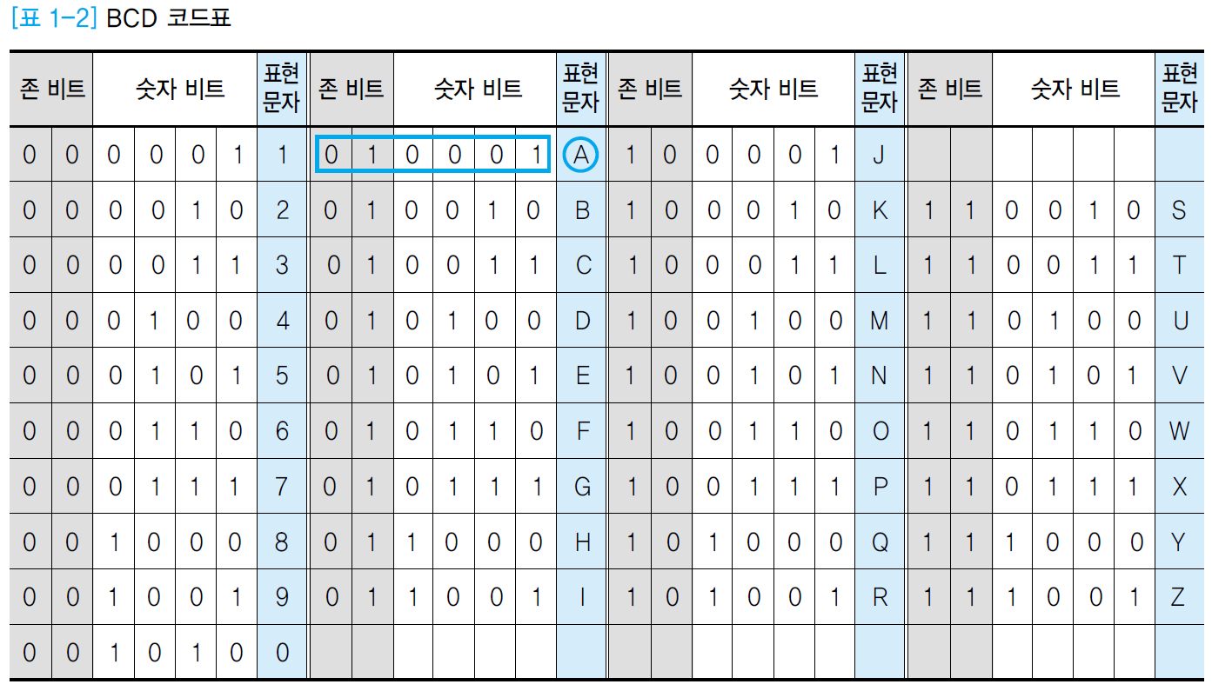
2. 자료의 표현 : 문자자료의 표현
BCD 코드
BCD 코드표
예) 영문자 A에 대한 BCD 코드 ☞ 010001

Slide 28
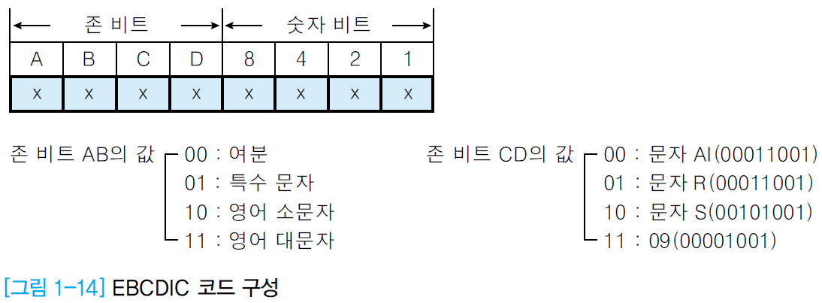
2. 자료의 표현 : 문자자료의 표현
EBCDIC 코드
8비트를 사용하여 문자 표현
상위 4비트 : 존 비트
하위 4비트 : 2진수 비트
존 비트와 2진수 비트를 조합하여 10진수 0~9와 영어 대문자/소문자와 특수문자를 표현
EBCDIC 코드의 구성

Slide 29
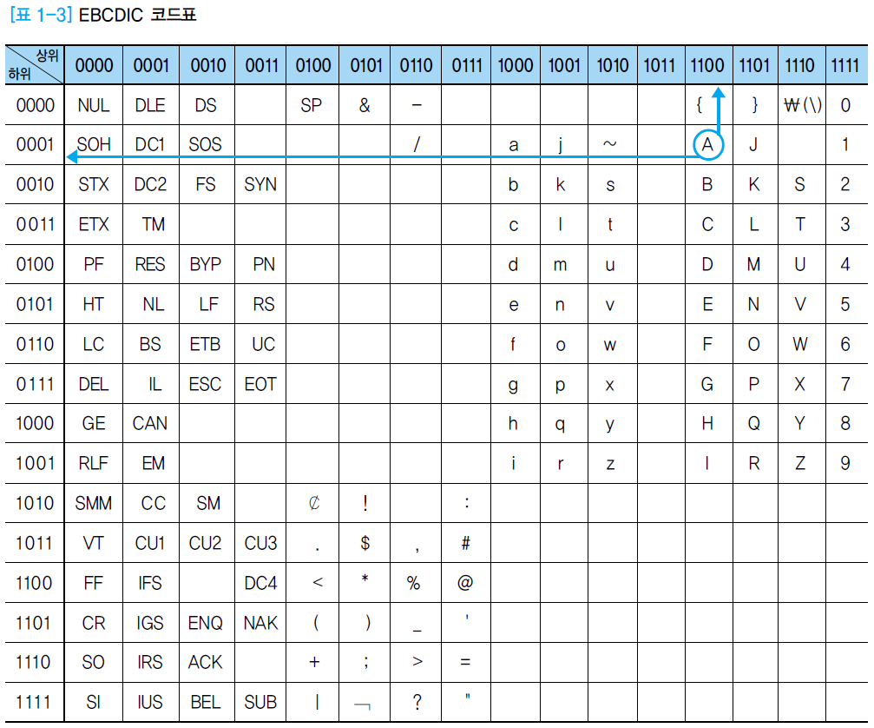
2. 자료의 표현 : 문자자료의 표현
EBCDIC 코드
EBCDIC 코드 표
예) 영문자 A에 대한 EBCDIC 코드 ☞ 11000001

Slide 30
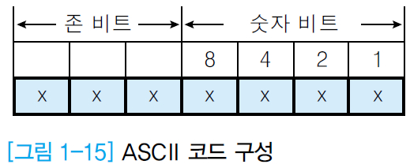
2. 자료의 표현 : 문자자료의 표현
ASCII 코드
7비트를 사용하여 문자 표현
상위 3비트 : 존 비트
하위 4비트 : 2진수 비트
존 비트와 2진수 비트를 조합하여 10진수 0~9와 영어 대문자/소문자, 특수문자를 표현
ASCII 코드의 구성

Slide 31
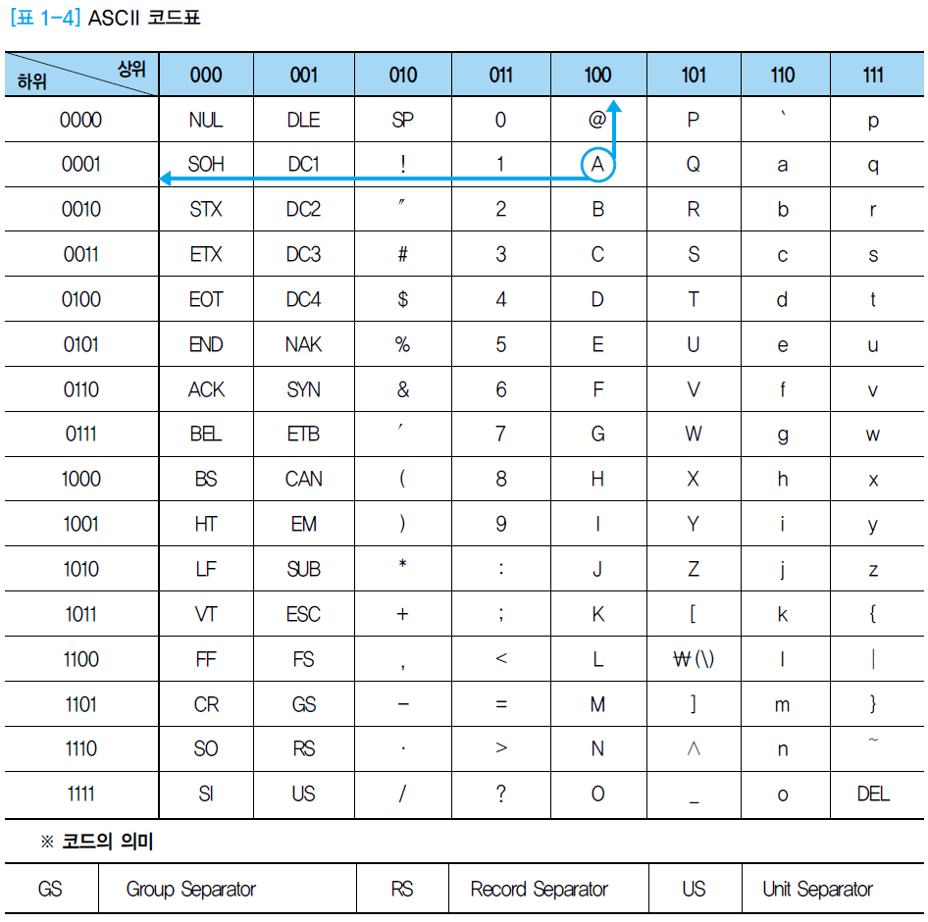
2. 자료의 표현 : 문자자료의 표현
ASCII 코드
ASCII 코드표
예) 영문자 A에 대한 ASCII 코드 ☞ 1000001

Slide 32
2. 자료의 표현 : 논리자료의 표현
논리자료
논리값을 표현하기 위한 자료 형식
논리값
참(True)와 거짓(False), 1과 0
1바이트를 사용하여 논리자료를 표현하는 방법
방법 1)
참 : 최하위 비트를 1로 표시 00000001
거짓 : 전체 비트를 0으로 표시. 00000000
방법2)
참 : 전체 비트를 1로 표시. 11111111
거짓 : 전체 비트를 0으로 표시. 00000000
방법3)
참 : 하나 이상의 비트를 1로 표시 00000001 or 00000100 ……
거짓 : 전체 비트를 0으로 표시. 00000000

Slide 33
2. 자료의 표현 : 포인터 자료의 표현
포인터 자료
메모리의 주소를 표현하기 위한 자료 형식
변수의 주소나 메모리의 특정 위치에 대한 주소를 저장하고 주소연산하기 위해 사용

Slide 34
2. 자료의 표현 : 문자열 자료의 표현
문자열(String) 자료
여러 문자로 이루어진 문자의 그룹을 하나의 자료로 취급하여 메모리에 연속적으로 저장하는 자료 형식
하나의 문자열 자료에 포함된 부분문자열을 표현하는 방법
방법 1 : 부분문자열 사이에 구분자를 두고 연속 저장하는 방법
방법 2 : 가장 긴 부분문자열의 길이에 맞추어 고정 길이로 연속 저장하는 방법
방법 3 :부분문자열을 연속 저장하고 각 부분문자열에 대한 포인터를 사용하는 방법

Slide 35
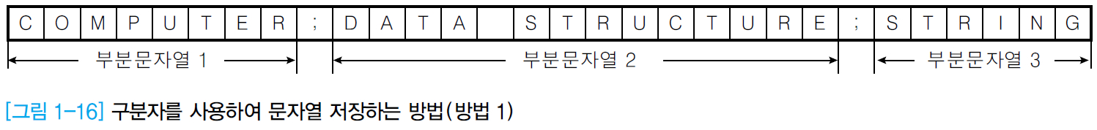
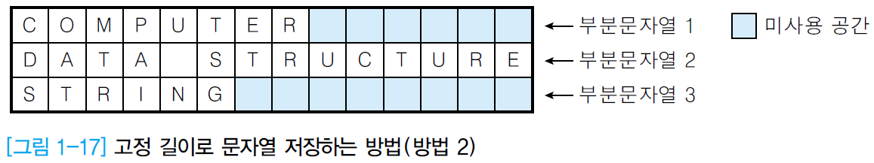
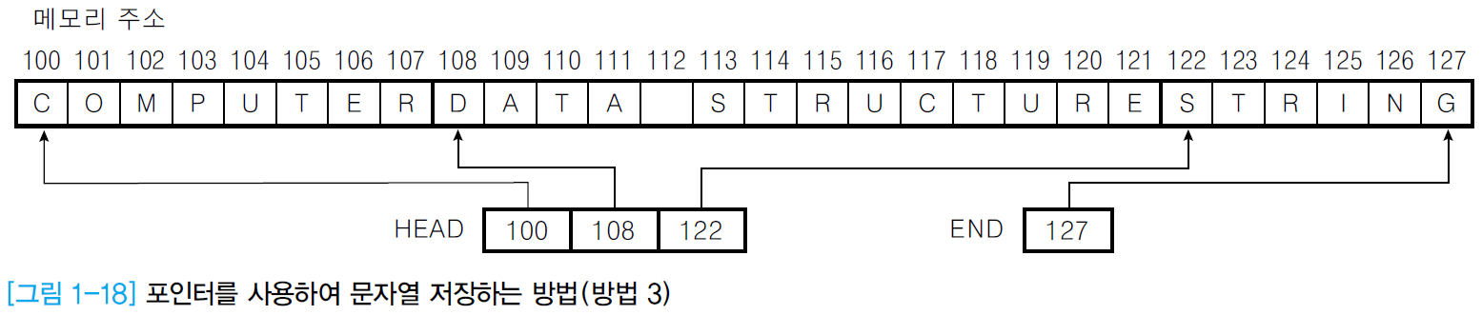
2. 자료의 표현 : 문자열 자료의 표현
문자열(String) 자료
부분 문자열의 표현 예 {COMPUTER, DATA STRUCTURE, STRING}
방법 1. 구분자를 사용하는 표현 : 구분자로 세미콜론(;) 사용
방법 2. 고정길이를 사용하는 표현
방법 3. 포인터를 사용하는 표현

Slide 36
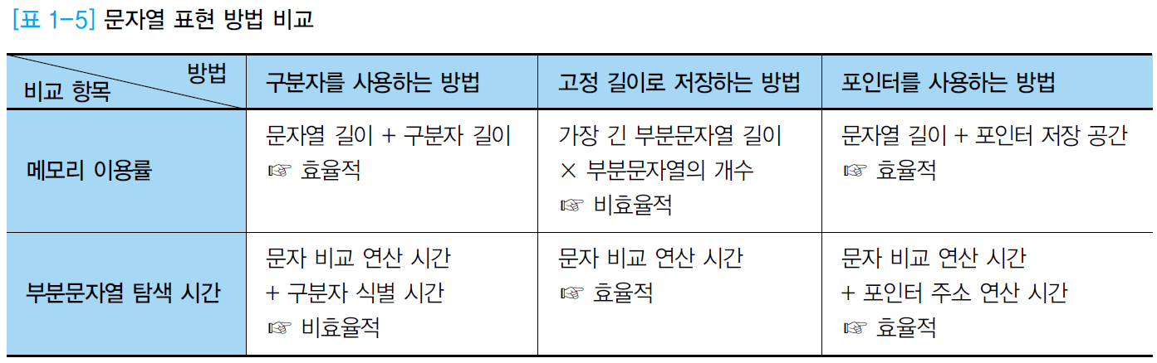
2. 자료의 표현 : 문자열 자료의 표현
문자열(String) 자료
부분 문자열 표현 방법과 비교

